Slide 1
Tính Chất Trực Giao và
Bình Phương Tối Tiểu
PHƯƠNG PHÁP TRỰC GIAO HÓA GRAM-SCHMIDT

Slide 2
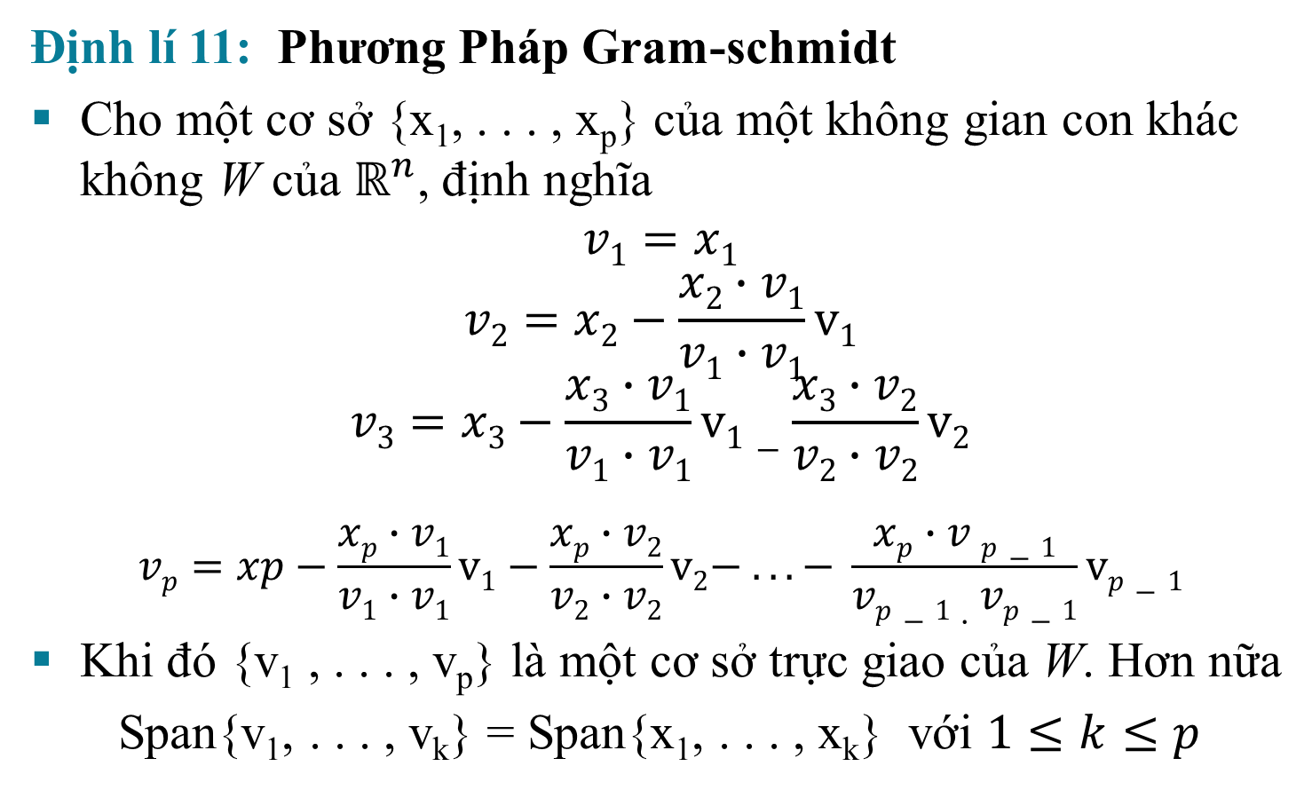
PHƯƠNG PHÁP GRAM-SCHMIDT
Định lí 11: Phương Pháp Gram-schmidt
Cho một cơ sở {x₁, . . . , x_{p}} của một không gian con khác không W của $ℝ^{n}$, định nghĩa
$$v1=x1$$
$$v2=x2−\frac{x2∙v1}{v1∙v1}v1$$
$$v3=x3−\frac{x3∙v1}{v1∙v1}v1−\frac{x3∙v2}{v2∙v2}v2$$
$$vp=xp−\frac{xp∙v1}{v1∙v1}v1−\frac{xp∙v2}{v2∙v2}v2− . . . − \frac{xp∙v p−1}{vp−1∙vp−1}vp−1$$
Khi đó {v₁ , . . . , v_{p}} là một cơ sở trực giao của W. Hơn nữa
Span{v₁, . . . , v_{k}} = Span{x₁, . . . , x_{k}} với $1≤k≤p$
.
.
.
(1)

Slide 3
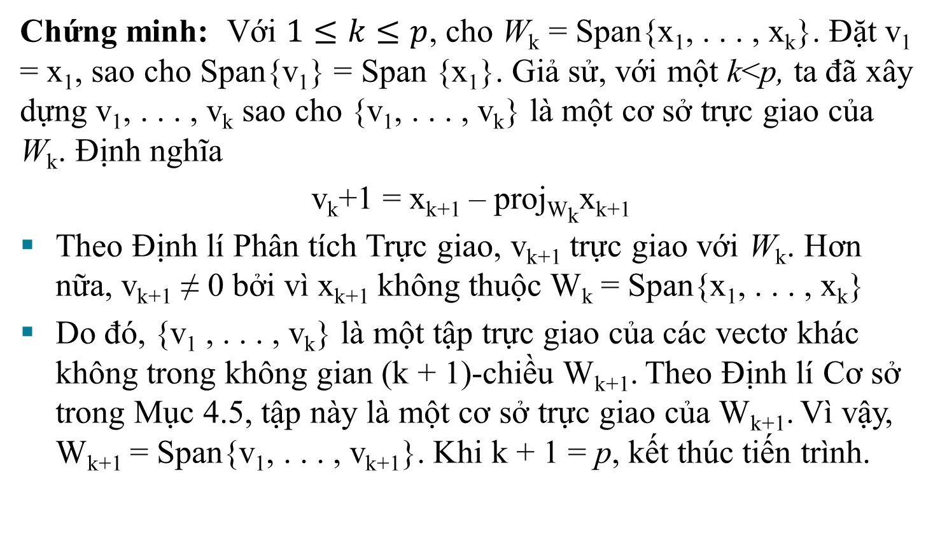
PHƯƠNG PHÁP GRAM-SCHMIDT
Chứng minh: Với $1≤k≤p$, cho W_{k} = Span{x₁, . . . , x_{k}}. Đặt v₁ = x₁, sao cho Span{v₁} = Span {x₁}. Giả sử, với một k<p, ta đã xây dựng v₁, . . . , v_{k} sao cho {v₁, . . . , v_{k}} là một cơ sở trực giao của W_{k}. Định nghĩa
v_{k}+1 = x_{k+1} – proj_{Wk}x_{k+1}
Theo Định lí Phân tích Trực giao, v_{k+1} trực giao với W_{k}. Hơn nữa, v_{k+1} ≠ 0 bởi vì x_{k+1} không thuộc W_{k} = Span{x₁, . . . , x_{k}}
Do đó, {v₁ , . . . , v_{k}} là một tập trực giao của các vectơ khác không trong không gian (k + 1)-chiều W_{k+1}. Theo Định lí Cơ sở trong Mục 4.5, tập này là một cơ sở trực giao của W_{k+1}. Vì vậy, W_{k+1} = Span{v₁, . . . , v_{k+1}}. Khi k + 1 = p, kết thúc tiến trình.
(2)

Slide 4
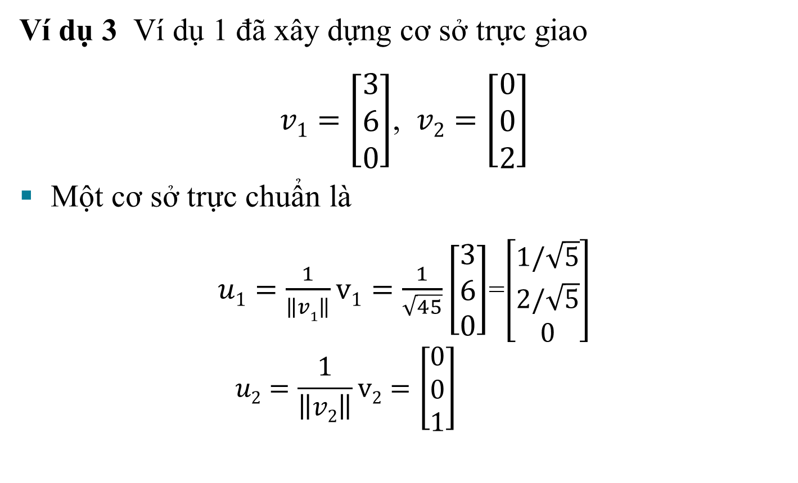
CƠ SỞ TRỰC CHUẨN
Ví dụ 3 Ví dụ 1 đã xây dựng cơ sở trực giao
$v1=\left[\begin{aligned}3 \\ 6 \\ 0\end{aligned}\right]$, $v2=\left[\begin{aligned}0 \\ 0 \\ 2\end{aligned}\right]$
Một cơ sở trực chuẩn là
$u1=\frac{1}{\left\|v1\right\|}v1=\frac{1}{\sqrt{45}}\left[\begin{aligned}3 \\ 6 \\ 0\end{aligned}\right]$=$\left[\begin{aligned}1/\sqrt{5} \\ 2/\sqrt{5} \\ 0\end{aligned}\right]$
$$u2=\frac{1}{\left\|v2\right\|}v2=\left[\begin{aligned}0 \\ 0 \\ 1\end{aligned}\right]$$

Slide 5
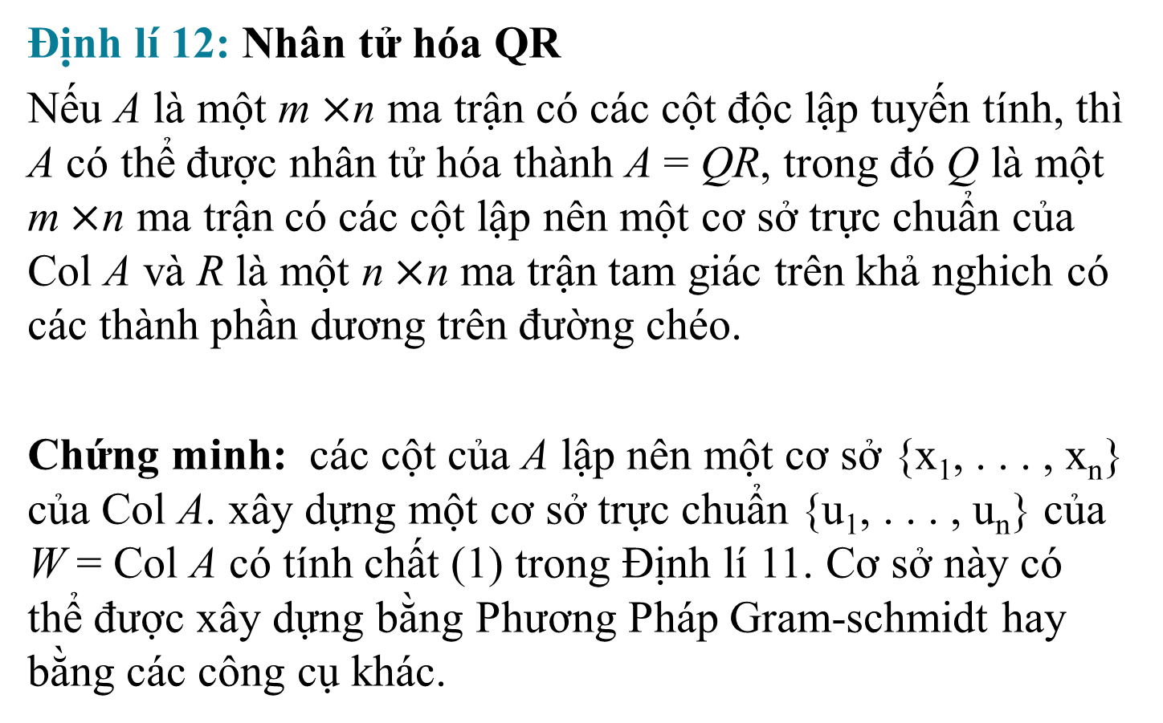
NHÂN TỬ HÓA QR MA TRẬN
Định lí 12: Nhân tử hóa QR
Nếu A là một m$×$n ma trận có các cột độc lập tuyến tính, thì A có thể được nhân tử hóa thành A = QR, trong đó Q là một m$×$n ma trận có các cột lập nên một cơ sở trực chuẩn của Col A và R là một n$×$n ma trận tam giác trên khả nghich có các thành phần dương trên đường chéo.
Chứng minh: các cột của A lập nên một cơ sở {x₁, . . . , x_{n}} của Col A. xây dựng một cơ sở trực chuẩn {u₁, . . . , u_{n}} của W = Col A có tính chất (1) trong Định lí 11. Cơ sở này có thể được xây dựng bằng Phương Pháp Gram-schmidt hay bằng các công cụ khác.

Slide 6
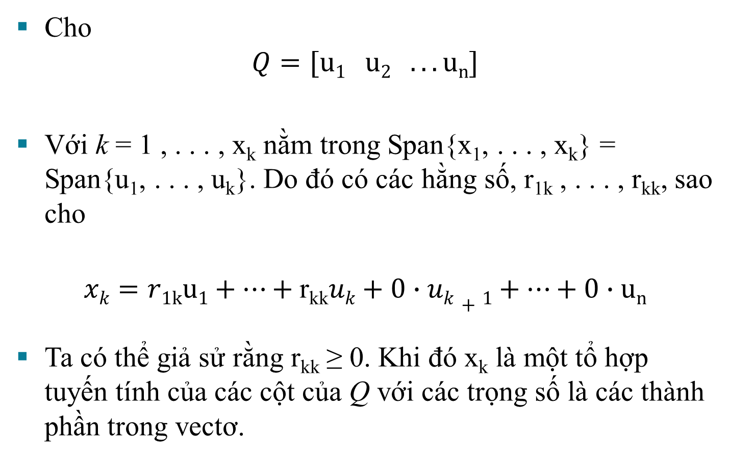
NHÂN TỬ HÓA QR MA TRẬN
Cho
$$Q=[u1 u2 . . .un]$$
Với k = 1 , . . . , x_{k} nằm trong Span{x₁, . . . , x_{k}} = Span{u₁, . . . , u_{k}}. Do đó có các hằng số, r_{1k} , . . . , r_{kk}, sao cho
$$xk=r1ku1+…+\text{r}\text{kk}uk+0∙uk+1+…+0∙un$$
Ta có thể giả sử rằng r_{kk} ≥ 0. Khi đó x_{k} là một tổ hợp tuyến tính của các cột của Q với các trọng số là các thành phần trong vectơ.

Slide 7
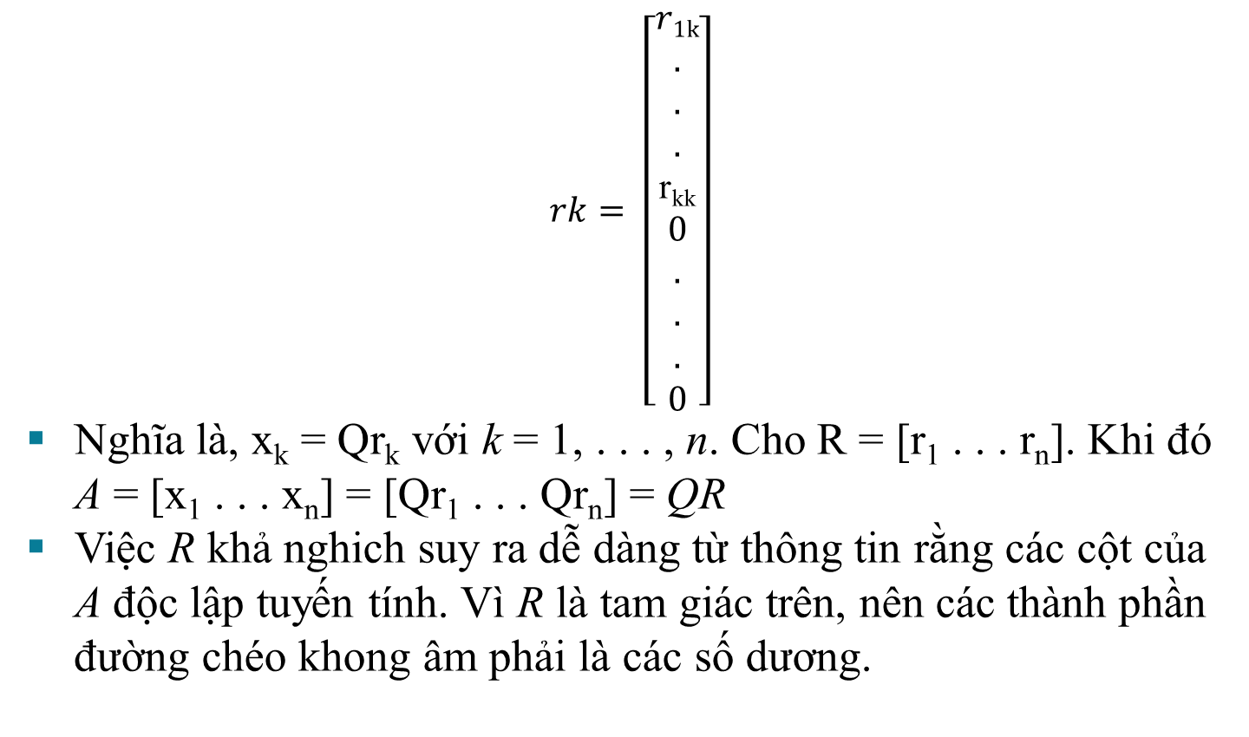
NHÂN TỬ HÓA QR MA TRẬN
$$rk= \left[\begin{aligned}r1k \\ . \\ . \\ . \\ \text{r}\text{kk} \\ 0 \\ . \\ . \\ . \\ 0\end{aligned}\right]$$
Nghĩa là, x_{k} = Qr_{k} với k = 1, . . . , n. Cho R = [r₁ . . . r_{n}]. Khi đó A = [x₁ . . . x_{n}] = [Qr₁ . . . Qr_{n}] = QR
Việc R khả nghich suy ra dễ dàng từ thông tin rằng các cột của A độc lập tuyến tính. Vì R là tam giác trên, nên các thành phần đường chéo khong âm phải là các số dương.

Slide 8
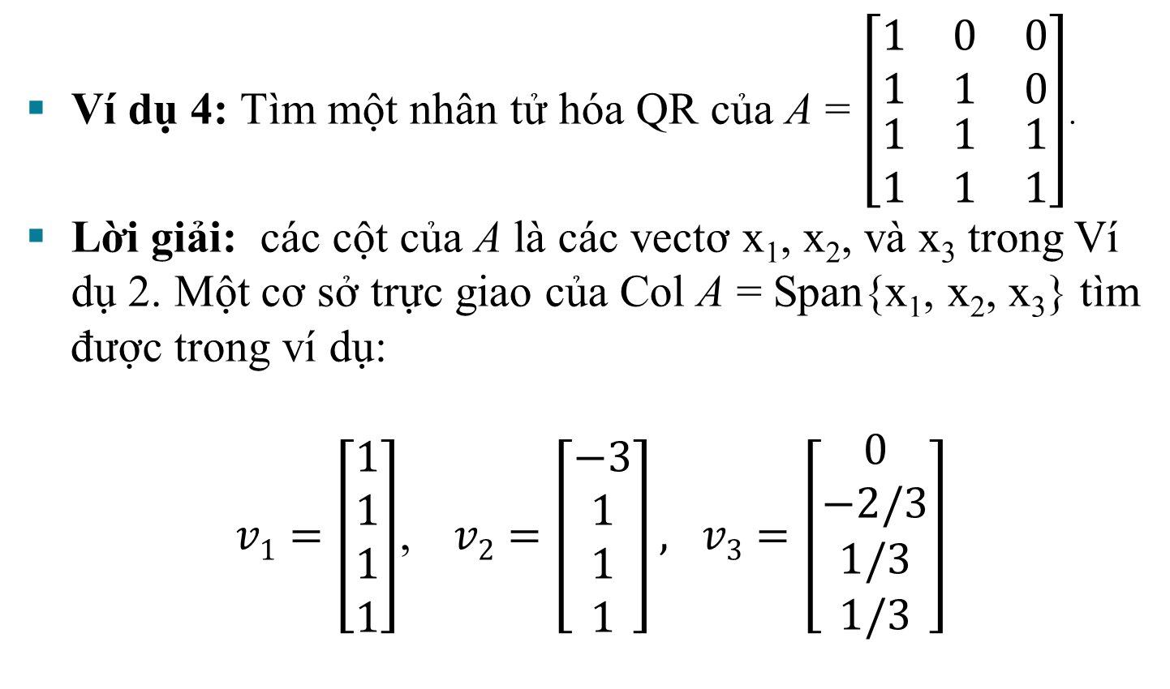
NHÂN TỬ HÓA QR MA TRẬN
Ví dụ 4: Tìm một nhân tử hóa QR của A = $\left[\begin{matrix}1 & 0 & 0 \\ 1 & 1 & 0 \\ \begin{aligned}1 \\ 1\end{aligned} & \begin{aligned}1 \\ 1\end{aligned} & \begin{aligned}1 \\ 1\end{aligned}\end{matrix}\right]$.
Lời giải: các cột của A là các vectơ x₁, x₂, và x₃ trong Ví dụ 2. Một cơ sở trực giao của Col A = Span{x₁, x₂, x₃} tìm được trong ví dụ:
$v1=\left[\begin{aligned}1 \\ 1 \\ 1 \\ 1\end{aligned}\right]$, $v2=\left[\begin{aligned}−3 \\ 1 \\ 1 \\ 1\end{aligned}\right], v3=\left[\begin{aligned}0 \\ −2/3 \\ 1/3 \\ 1/3\end{aligned}\right]$

Slide 9
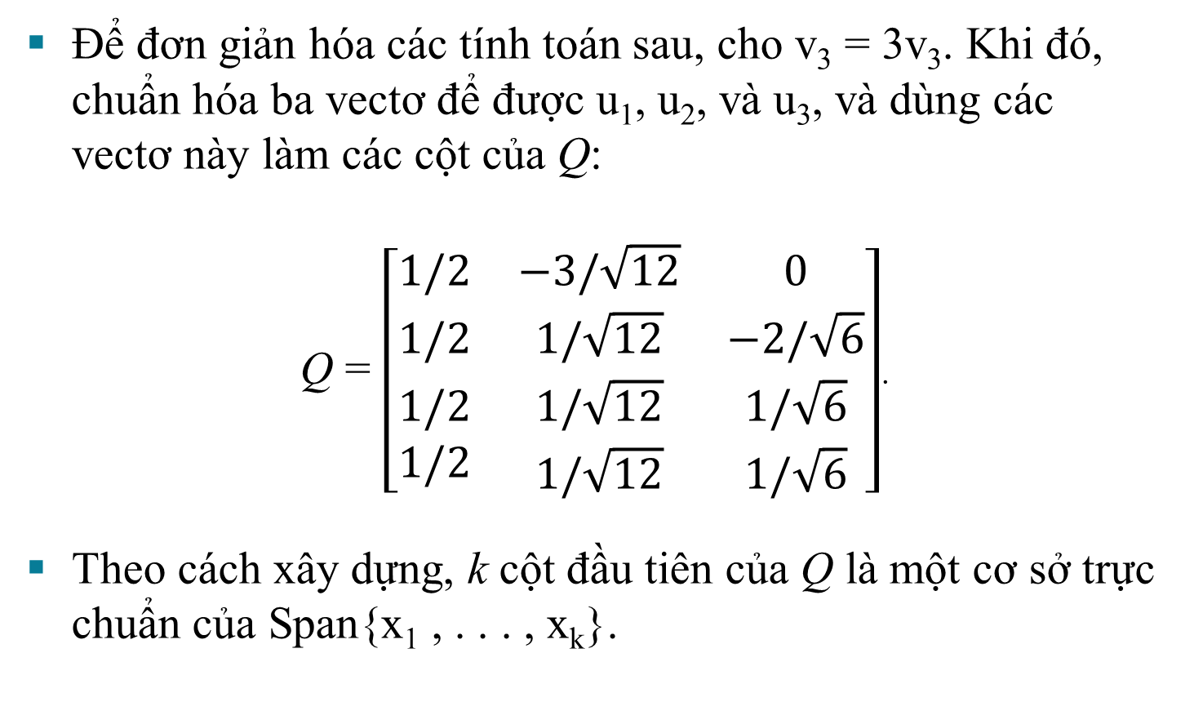
NHÂN TỬ HÓA QR MA TRẬN
Để đơn giản hóa các tính toán sau, cho v₃ = 3v₃. Khi đó, chuẩn hóa ba vectơ để được u₁, u₂, và u₃, và dùng các vectơ này làm các cột của Q:
Q = $\left[\begin{matrix}1/2 & −3/\sqrt{12} & 0 \\ 1/2 & 1/\sqrt{12} & −2/\sqrt{6} \\ \begin{aligned}1/2 \\ 1/2\end{aligned} & \begin{aligned}1/\sqrt{12} \\ 1/\sqrt{12}\end{aligned} & \begin{aligned}1/\sqrt{6} \\ 1/\sqrt{6}\end{aligned}\end{matrix}\right]$.
Theo cách xây dựng, k cột đầu tiên của Q là một cơ sở trực chuẩn của Span{x₁ , . . . , x_{k}}.

Slide 10
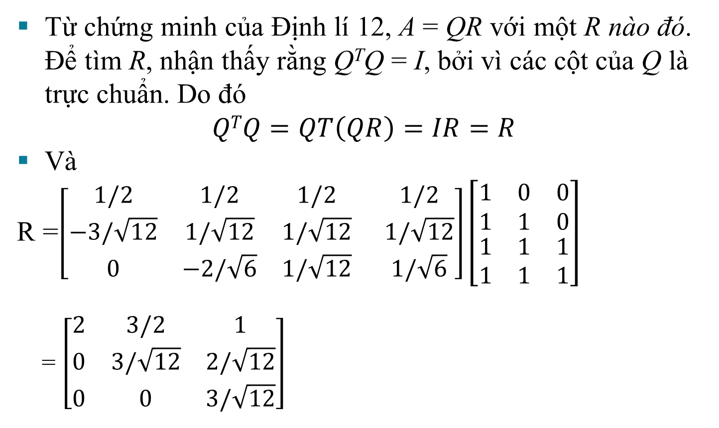
NHÂN TỬ HÓA QR MA TRẬN
Từ chứng minh của Định lí 12, A = QR với một R nào đó. Để tìm R, nhận thấy rằng Q^{T}Q = I, bởi vì các cột của Q là trực chuẩn. Do đó
$$QTQ=QT\left(QR\right)=IR=R$$
Và
R =$\left[\begin{matrix}1/2 & 1/2 & 1/2 \\ −3/\sqrt{12} & 1/\sqrt{12} & 1/\sqrt{12} \\ 0 & −2/\sqrt{6} & 1/\sqrt{12}\end{matrix} \begin{matrix}1/2 \\ 1/\sqrt{12} \\ 1/\sqrt{6}\end{matrix}\right]\left[\begin{matrix}1 & 0 & 0 \\ 1 & 1 & 0 \\ \begin{aligned}1 \\ 1\end{aligned} & \begin{aligned}1 \\ 1\end{aligned} & \begin{aligned}1 \\ 1\end{aligned}\end{matrix}\right]$
= $\left[\begin{matrix}2 & 3/2 & 1 \\ 0 & 3/\sqrt{12} & 2/\sqrt{12} \\ 0 & 0 & 3/\sqrt{12}\end{matrix}\right]$

